Slide 1
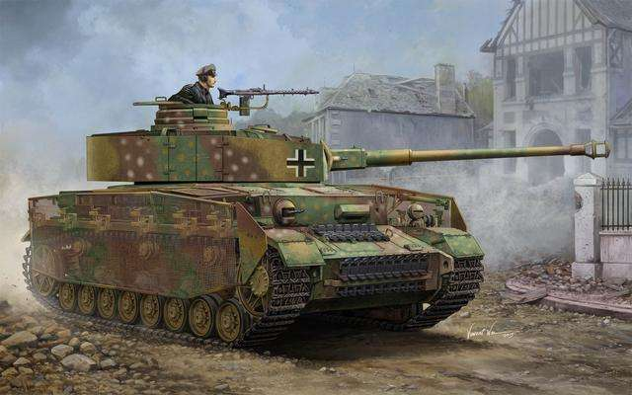
游戏开始界面
游戏标题
开始游戏
读取存档
设置
退出

Slide 2
开始新游戏的姓名输入
请输入姓名
确认

Slide 3
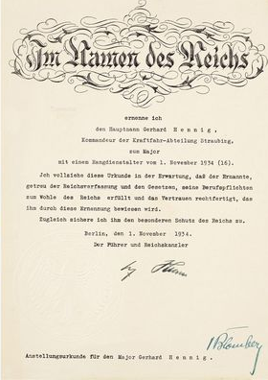
包含玩家姓名的部队任命书
确认

Slide 4
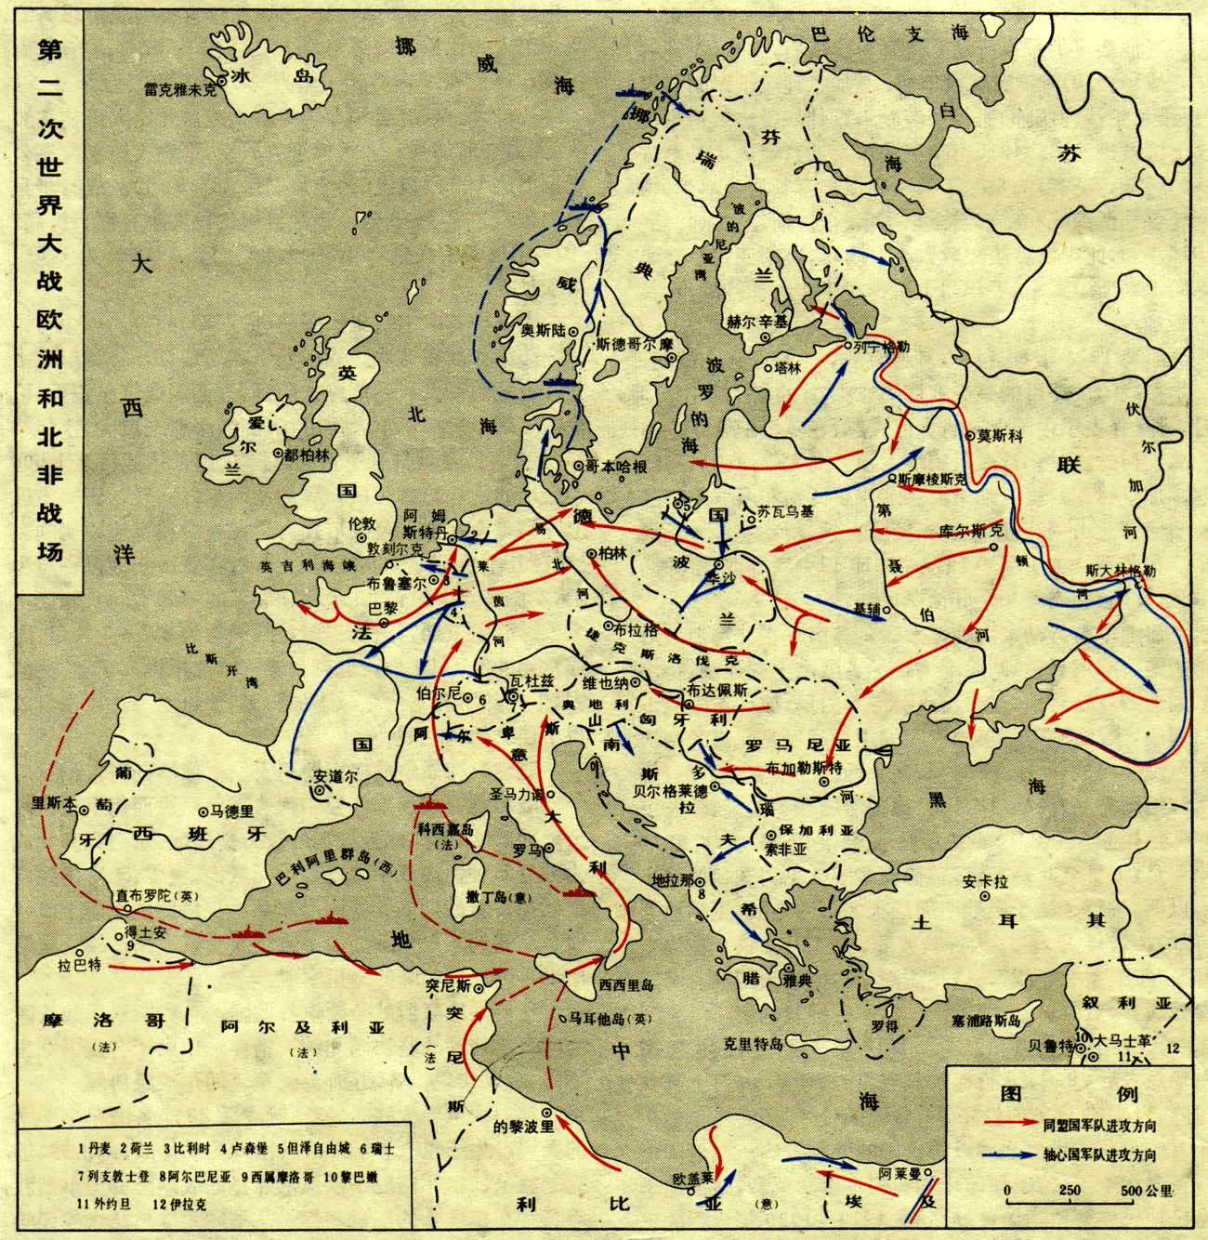
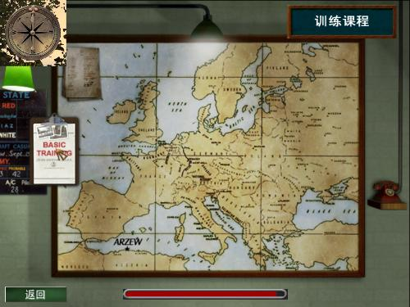
skip
战役
部队编制
军需处
勋章
波兰战役
百科资料
保存
载入
设置
返回

Slide 5

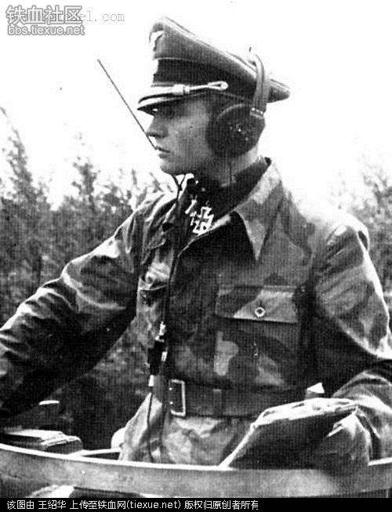
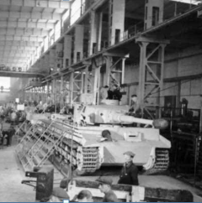
军需准备
荣誉点
新兵招募
老兵调派
坦克征调
当前车长10/20
当前坦克10/20
准备完成

Slide 6

军需准备
当前车长
荣誉点
新兵招募
老兵调派
X
坦克征调
命中
天命型号
托马斯穆勒
XXXXXXXXX
轻坦:B
中坦:B
重坦:B
坦歼:B
XXXXXXXXX
评价内容
XXXXXXXXX
XXXXXXXXX
XXXXXXXXX
XXXXXXXXX
XXXXXXXXX
当前车长10/20
当前坦克10/20
准备完成

Slide 7
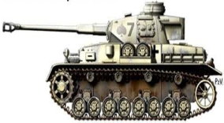
军需准备
荣誉点
新兵招募
当前坦克
老兵调派
坦克征调
X
轻型坦克
主炮名（炮塔类型）
2号坦克
速度
视野
投影量
XXXXXXXXX
坦克名
99
99
999
XXXXXXXXX
总伤害值:800
总护甲值:600
0 - 200 : 100
200 - 400 : 100
400 - 600 : 100
600 - 800 : 100
800 - 1000 : 100
1200 - 1400: 100
1400 – 1600: 100
炮塔正面: 100
炮塔侧面: 100
炮塔背面: 100
车体正面: 100
车体侧面: 100
车体背面: 100
XXXXXXXXX
XXXXXXXXX
XXXXXXXXX
XXXXXXXXX
XXXXXXXXX
当前车长10/20
当前坦克10/20
准备完成

Slide 8
军需准备
荣誉点
新兵招募
老兵调派
坦克征调
新兵招募
招募数量，消耗N荣誉点
-
1
+
取消
确定
当前车长10/20
当前坦克10/20
准备完成

Slide 9
军需准备
荣誉点
新兵招募
老兵调派
坦克征调
老兵调派
招募数量，消耗N荣誉点
-
1
+
取消
确定
当前车长10/20
当前坦克10/20
准备完成

Slide 10
军需准备
招募结果
荣誉点
新兵招募
老兵调派
坦克征调
命中
天命型号
托马斯穆勒
XXXXXXXXX
轻坦:B
中坦:B
重坦:B
坦歼:B
XXXXXXXXX
评价内容
XXXXXXXXX
XXXXXXXXX
XXXXXXXXX
XXXXXXXXX
XXXXXXXXX
确定
当前车长20/20
当前坦克10/20
准备完成

Slide 11
军需准备
坦克征调
荣誉点
新兵招募
老兵调派
坦克征调
X
下拉条
坦克名
坦克名
坦克名
征调
征调
征调
坦克名
坦克名
坦克名
征调
征调
征调
当前车长10/20
当前坦克10/20
准备完成

Slide 12
军需准备
坦克征调
荣誉点
新兵招募
老兵调派
坦克征调
X
坦克类型图标
轻型坦克
下拉条
主炮名（炮塔类型）
速度
视野
投影量
坦克名
99
99
999
坦克名
坦克名
坦克名
总伤害值:800
总护甲值:600
征调
兑换
兑换
0 - 200 : 100
200 - 400 : 100
400 - 600 : 100
600 - 800 : 100
800 - 1000 : 100
1200 - 1400: 100
1400 – 1600: 100
炮塔正面: 100
炮塔侧面: 100
炮塔背面: 100
车体正面: 100
车体侧面: 100
车体背面: 100
坦克名
坦克名
坦克名
花费
-
1
+
征调
兑换
兑换
取消
确定
当前车长10/20
当前坦克10/20
准备完成

Slide 13
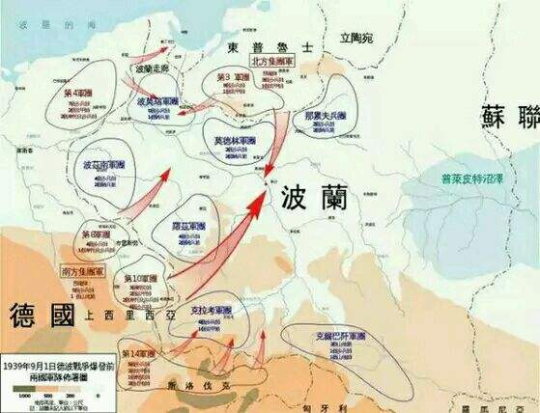
战役二级菜单
战场
编队
勋章
百科
设置
返回

Slide 14
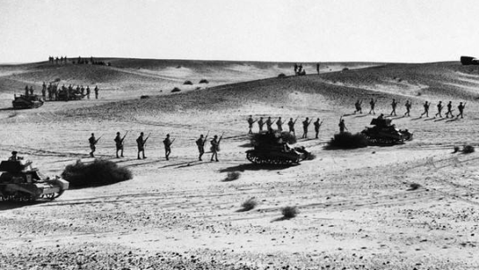
战役二级菜单
战场名
胜利和失败条件
战斗难度
取消
确定
战场
编队
勋章
百科
设置
返回

Slide 15
战役二级菜单
可作战单位14/20
出战单位6/6
9
4号坦克
取消
确定
战场
编队
勋章
百科
设置
返回

Slide 16
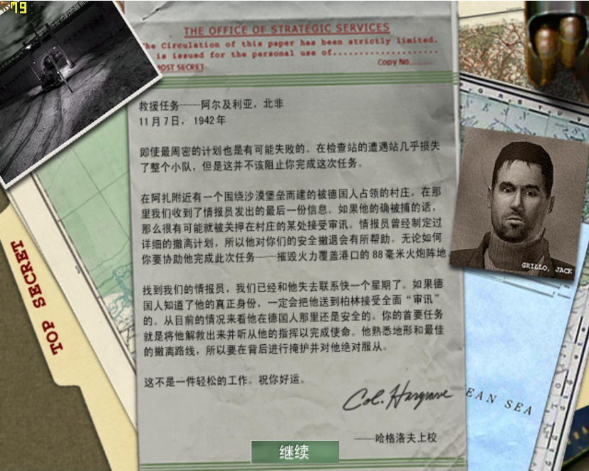
loading
老照片
战役介绍
地图文件
LOADING条

Slide 17
编组
当前状况 车长20/20 坦克20/20
下拉条
LV10
4号坦克
LV10
4号坦克
LV10
4号坦克
X
X
X
LV10
4号坦克
4号坦克
X
X
X
X
X
LV10
战场
编队
勋章
百科
设置
返回

Slide 18


编组
当前状况 车长20/20 坦克20/20
下拉条
15000/15000
X
命中：99
轻坦 S
重坦 S
LV10
4号坦克
LV10
4号坦克
LV10
4号坦克
中坦 S
坦歼 S
角色名
专精
虎王
X
X
X
技能名 ：
技能说明
LV10
4号坦克
4号坦克
X
X
X
X
X
LV10
拉条
战场
编队
勋章
百科
设置
返回

Slide 19
编组
当前状况 车长20/20 坦克20/20
下拉条
坦克类型图标
轻型坦克
X
主炮名（炮塔类型）
速度
视野
投影量
LV10
坦克名
99
4号坦克
LV10
99
999
LV10
4号坦克
4号坦克
总伤害值:800
总护甲值:600
0 - 200 : 100
200 - 400 : 100
400 - 600 : 100
600 - 800 : 100
800 - 1000 : 100
1200 - 1400: 100
1400 – 1600: 100
炮塔正面: 100
炮塔侧面: 100
炮塔背面: 100
车体正面: 100
车体侧面: 100
车体背面: 100
X
X
X
LV10
4号坦克
4号坦克
X
X
X
X
X
坦克名
坦克名
坦克名
LV10
拉条
战场
编队
勋章
百科
设置
返回

